Slide 1
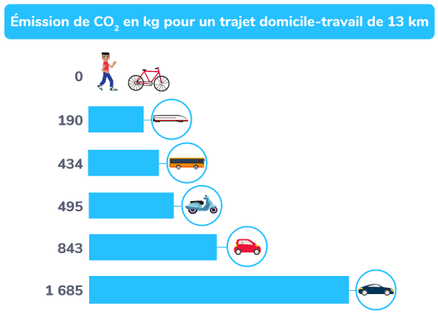
Privilégier les transports en commun plutôt qu'en voiture.

